Slide 1
Proiect final Fulger Irina 09.12.2023

Slide 2
Informații teoretice
Ce sunt cerințele de business, la ce ne folosesc și cine le creează
Cerințele de business reprezintă descrierea nevoilor și așteptărilor clientului și utilizatorului pentru un produs/software.
Aceste cerințe sunt create de client și ghidează dezvoltarea și testarea produsului.
Diferența dintre test condition și test case
Test condition reprezintă o descriere generală a unei situații ce trebuie verificată, iar test case este o specificație detaliată a pașilor și datelor de testare pentru a verifica o funcționalitate sau o caracteristică a produsului.

Slide 3
Informații teoretice
Etapele procesului de testare
Planificare | Stabilirea obiectivelor, alocarea rolurilor, definerea criteriilor de intrare și ieșire, identificarea riscurilor de proiect și a resurselor necesare, dezvoltarea planului de testare | Monitorizare și control (compararea progresului actual față de planul de testare pe tot parcursul etapelor procesului de testare)
Analiză | Analizarea documentației primite de la client și generarea condițiilor de testare
Design | Crearea cazurilor de testare, stabilirea priorităților, identificarea datelor de testare de care este nevoie și designul mediului de testare
Implementare | Crearea datelor de testare, crearea mediului de test, gruparea testelor pe baza obiectivelor, verificarea că există tot ce trebuie pentru a începe testarea propriu-zisă
Execuție | Executarea cazurilor de testare, raportarea rezultatelor în tool-ul în care sunt scrise testele, raportarea bug-urilor, retestarea bug-urilor
Închidere | Evaluarea criteriilor de ieșire, predarea și arhivarea materialelor de testare, generarea unui raport de închidere a testării, identificarea riscurilor de produs și raportarea lor către client

Slide 4
Informații teoretice
Retesting vs Regression testing
Retestarea este un proces prin care se verifică dacă defectele marcate ca și remediate au fost într-adevăr remediate
Testarea de regresie verifică dacă schimbările aduse asupra software-ului nu au afectat funcționalitățile existente și că acestea continuă să funcționeze corect
Functional testing vs Non-functional testing
Testare funcțională verifică dacă produsul își îndeplinește funcțiile, arată ce trebuie să facă produsul
Testarea non-funcțională verifică atribute care descriu cât de bine își îndeplinește sistemul funcțiile
Blackbox testing vs Whitebox testing
Blackbox testing se concentrează pe testarea funcționalități fără a lua în considerare detaliile interne ale codului
Whitebox testing implică testarea specifică a structurii și a logicii codului sursă al aplicației

Slide 5
Informații teoretice Tehnici de testare
Blackbox testing
Whitebox testing
Statement coverage
Decision coverage
Experienced based testing
Testarea ad-hoc
Testarea exploratorie
Ghicirea erorilor
Partiționare echivalentă
Analiza valorilor limită
Testarea tranzițiilor de stare

Slide 6
Informații teoretice
Verification vs Validation
Verification este procesul de evaluare prin care se determină dacă specificațiile și cerințele stabilite sunt respectate
Validation este procesul de evaluare prin care verificăm că produsul răspunde nevoilor și așteptărilor utilizatorului.
Positive testing și Negative testing
Testare pozitivă înseamnă testarea sistemului cu valori pe care ar trebui să le poată procesa.
Exemplu: testarea opțiunii de dată de naștere cu o dată de naștere.
Testare Negativă înseamnă testare cu valori pe care sistemul nu ar trebui să le poată procesa în mod normal pentru a ne asigura ca aceste valori sunt într-adevăr respinse și că nu cauzează un crash al sistemului.
Exemplu: testarea opțiunii de dată de naștere cu o litere.

Slide 7
Informații teoretice
Niveluri de testare
Testarea unitară - reprezintă testarea fiecărei bucăți individuale de cod pentru a verifica dacă este pregatită pentru utilizare.
Testarea de Integrare – testează interacțiunile dintre componente și sisteme și există două tipuri de testare de integrare:
Integrare între componente (când două sau mai multe module sunt legate între ele)
Integrare între sisteme (când două sau mai multe sisteme sunt legate între ele)
Testarea de sistem - testează comportamentul și capabilitatea sistemului ca un întreg.
Testarea de acceptanță - se concentrează pe comportamentul și capabilitățile sistemului ca un tot unitar și are două etape
Alfa testing – testarea se face la sediul companiei de către o echipă idependentă de testare
Beta testing – testarea aplicație live de către un anumit număr de utilizatori la sediul clientului

Slide 8
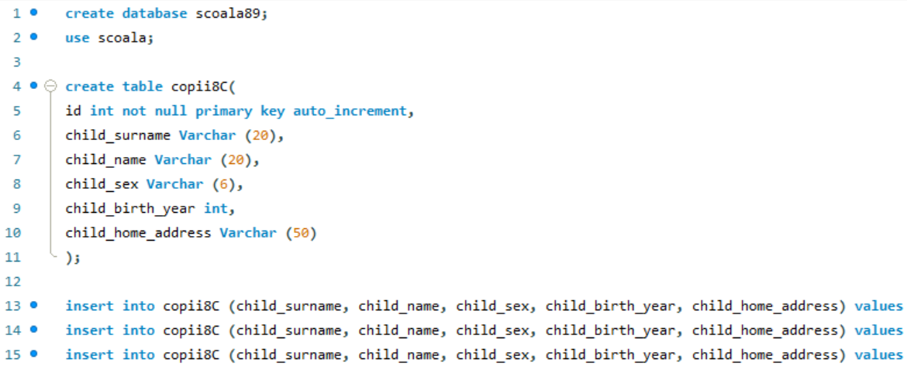
Aspecte practice – Crearea unei baze de date
Am creat o bază de date cu elevii unei clase de a VIII-a
Am folosit mai multe tipuri de variabile
Am folosit un primary key cu auto increment
Am adaugat fiecare copil cu opțiunea de insert

Slide 9
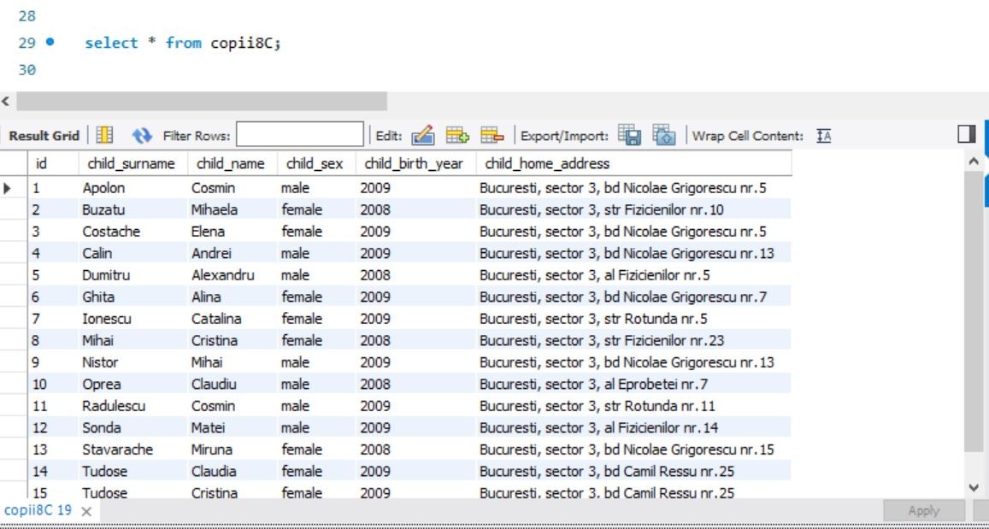
Aspecte practice – Folosirea unei baze de date
Tabelul final cu copiii clasei a 8-a C

Slide 10
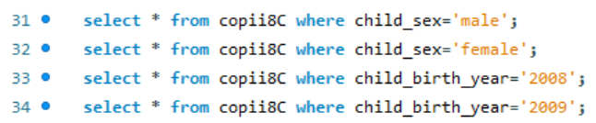
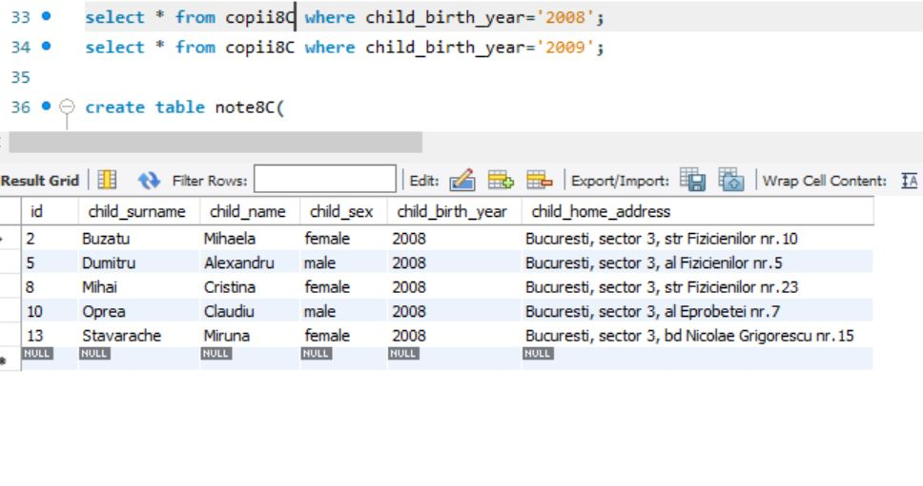
Aspecte practice – Folosirea unei baze de date
Din tabelul denumit copii8C am selectat copii cu anul nașterii 2008 sau 2009 sau în funcție de sex

Slide 11
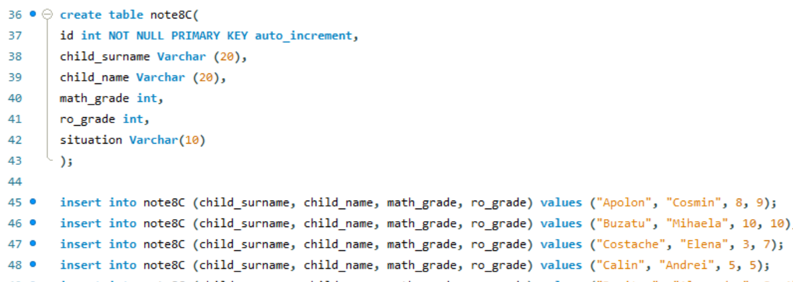
Aspecte practice – Folosirea unei baze de date
Am creat un al doilea tabel, numit note8C, cu notele la limba română și la matematică

Slide 12
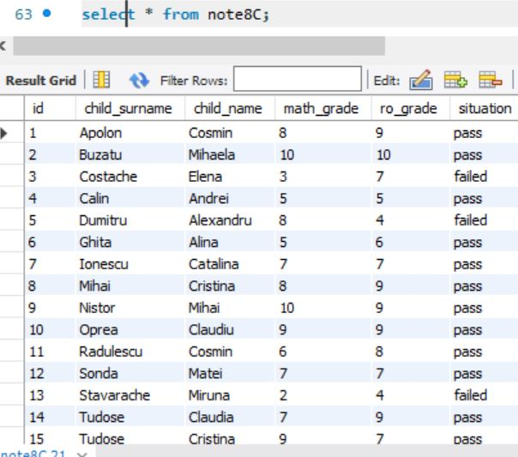
Aspecte practice – Folosirea unei baze de date
Am folosit un update pentru a actualiza coloana ”situation” cu pass/failed în funcție de notele la limba română și matematică

Slide 13
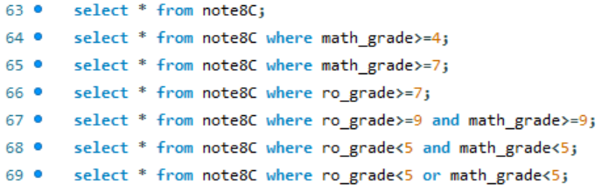
Aspecte practice – Folosirea unei baze de date
Am făcut mai multe încercări pentru a selecta anumite situații din baza de date, în funcție de doar nota la o materie sau la ambele materii

Slide 14
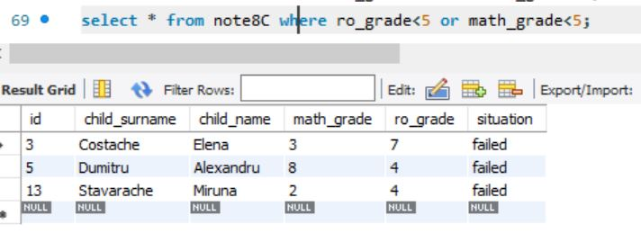
Aspecte practice – Folosirea unei baze de date
Scopul final era de a determina dacă putem afla situația de pass sau filed a unui elev în funcție de ambele note la limba română și la matematică
În condițiile în care elevul este ”pass” cu minim nota 5 la ambele materii, situația de failed” s-a putut vedea cu filtrare cu OR. Astfel, o notă sub 5 la o materie înseamnă că situația elevului este ”failed”, chiar dacă la cealaltă materie are o notă mai mare de 5
Proiectul poate fi găsit și aici: https://github.com/Fulger19/Proiect-examen-testare-manuala_SQL/tree/main

Slide 15
Vă mulțumesc pentru atenție!

